Slide 1


Fuhrparkmanagement
x
ENDpräsentation
Team: Leonard Deininger, Okan Kizilagil, Cedric Schaaf, Nick Habermann, Edwin Starz

Slide 2
Agenda
Rückblick
Vergleich wie es tatsächlich lief
Technologien
Live-Demo
Fazit: Was haben wir gelernt
Ausblick

Slide 3
Rückblick auf die ursprüngliche Aufgabe
Fuhrparkmanagement Web-Applikation
Anlegen/Bearbeiten von Fahrten mit Poolfahrzeugen
Erstellung von Outlook-Terminen
Ablösung der unpraktischen Übergangslösung

Slide 4
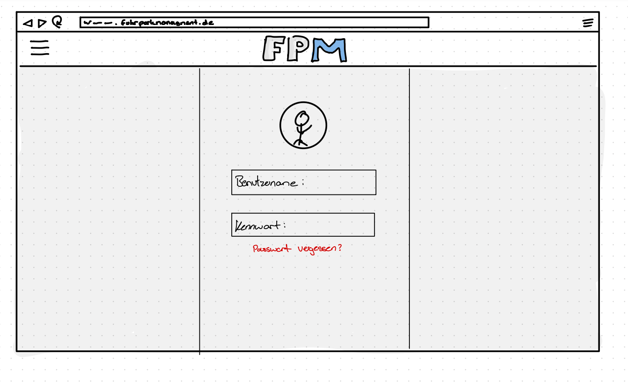
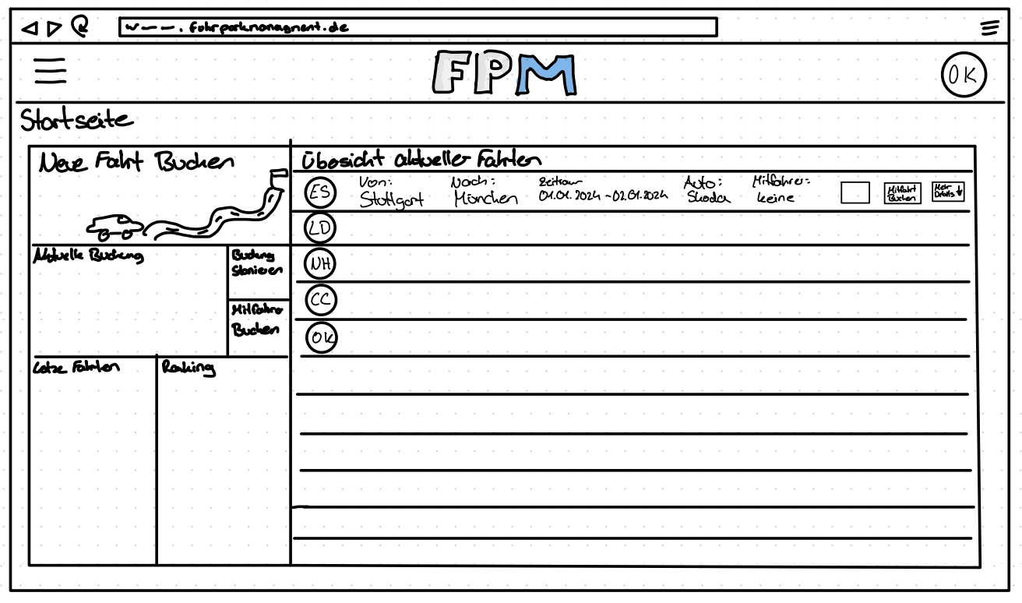
UI-Entwürfe

Slide 5
Projektmanagement
Agil:
Kanban Board
Scrum (Wöchentliche Sprint-Reviews)
Wöchentlicher Sync-Ablauf:
Vorbereitung auf Sync
Fortschritte vorstellen und Fragen klären
Was war uns wichtig?
Stimmt das mit dem Kundenplan überein?
Neue Aufgaben besprechen

Slide 6
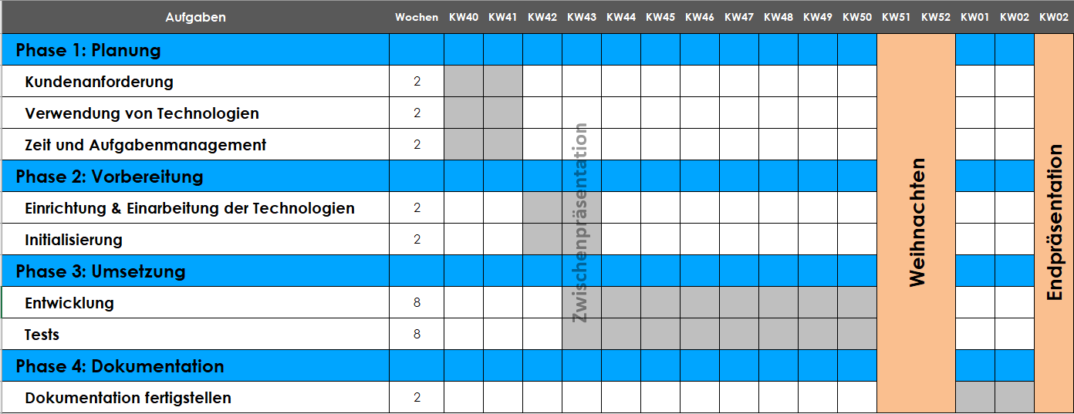
Zeitplanung

Slide 7
Herausforderungen
Erste Planung vs. Tatsächlicher Ablauf
Anforderungen wöchentlich bearbeiten
Wöchentliches Meeting
ERM Entwurf
Aufwandsschätzung vs. Realer Aufwand
Ca. 580 Stunden im Voraus geplant
Dokumentierte Zeit ca. 650 Stunden
Ungeplante Herausforderungen

Slide 8










Technologien
Frontend: Angular Backend: Spring Boot Datenbank (DBMS): PostgreSQL Containerization: Docker CI/CD Pipeline: GitHub Actions Entwicklungsumgebung (IDE):
REST API Spezifikation: Swagger/OpenAPI
Authentifizierung: JSON Web Token
E-Mail-Versand: MailHog Cloud Hosting: BwCloud
+ neu dazugekommen

Slide 9

Live-Demo
slashDrive

Slide 10
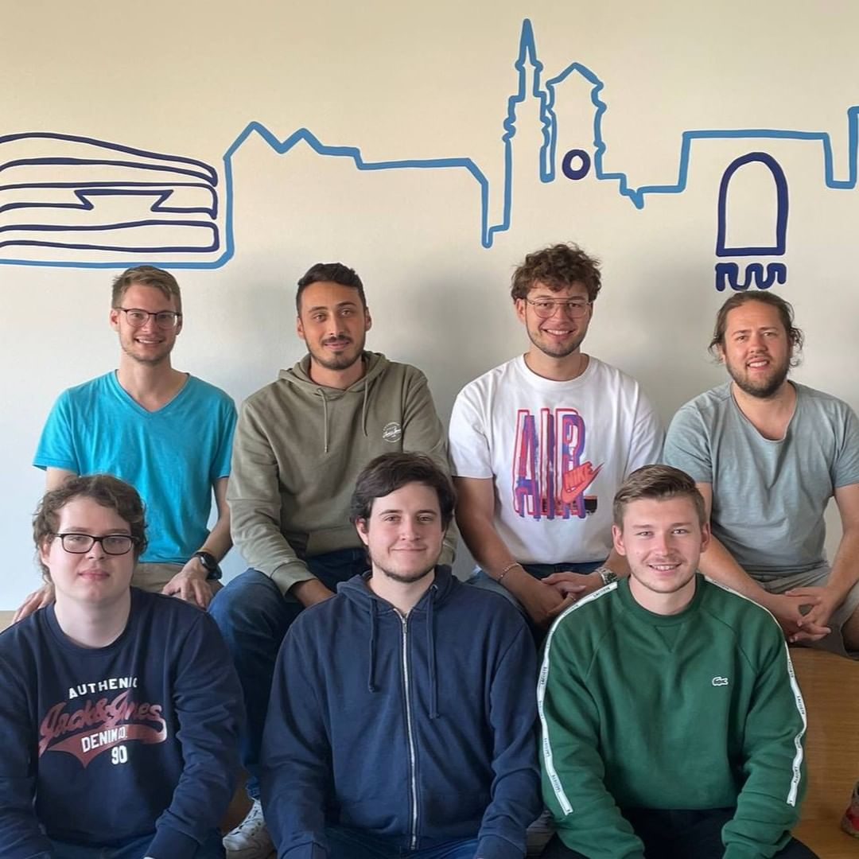
Fazit: Was haben wir gelernt?
Verbesserte Programmierkenntnisse
Anwendung von Development Tools
Frontend- / Backend- und Datenbankarbeit
Agiles Software Development
Arbeit für einen Kunden
Koordination und Arbeitsteilung im Team
Problemlösung

Slide 11
Ausblick
Features
Hilfe-Menü und/oder interaktive Hilfe-Popups bei der Erstbenutzung
Mehr Statistiken, z.B. gefahrene Kilometer, meiste Mitfahrer
Zwischenstopps zu Fahrten hinzufügen können
Quality of Life
Autocomplete-Funktion bei Adresseingabe
Bilder für die eingetragenen Autos
Dark-Mode
Intuitiveres Design

Slide 12
Danke für Ihre Aufmerksamkeit
für weitere Fragen stehen wir gerne zur Verfügung
x

